Slide 2
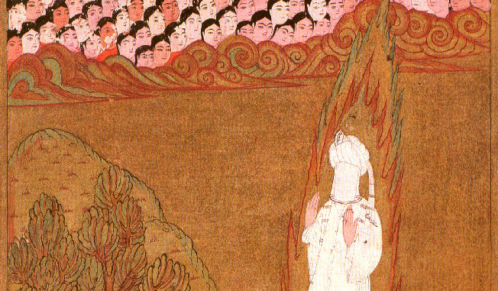
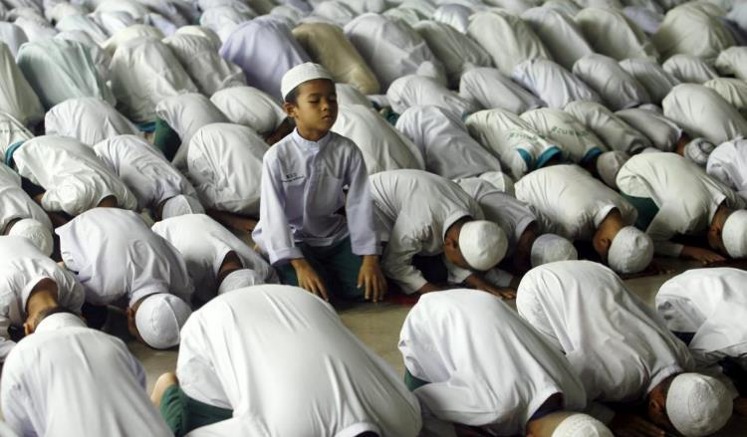
OS MUÇULMANOS, QUEM SÃO?
Povo que pratica o Islamismo ou a religião muçulmana, fundada na Península Arábica, no início do século VII, por Maomé.
O profeta Maomé, representado com um véu que lhe esconde o rosto.
Criança muçulmana num momento de oração.

Slide 3
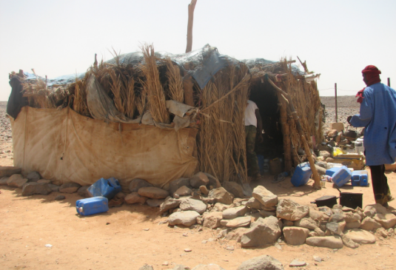
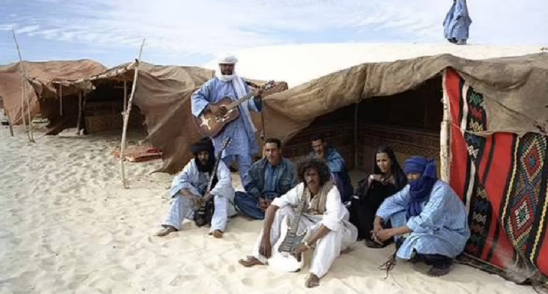
A EXPANSÃO MUÇULMANA - RAZÕES
Os Muçulmanos habitavam um território semidesértico, pobre, com poucos recursos. Por isso, procuravam:
ter acesso aos solos férteis;
ter acesso aos recursos naturais.
Decididos, também, a levar o Islamismo a outras regiões do Mundo, iniciaram a expansão do seu povo, processo que se prolongou por vários séculos e deu origem a um império – o Império Muçulmano.
Tribos de beduínos, grupos de árabes, que habitam, na atualidade, nos desertos do Norte de África e do Médio Oriente.

Slide 4
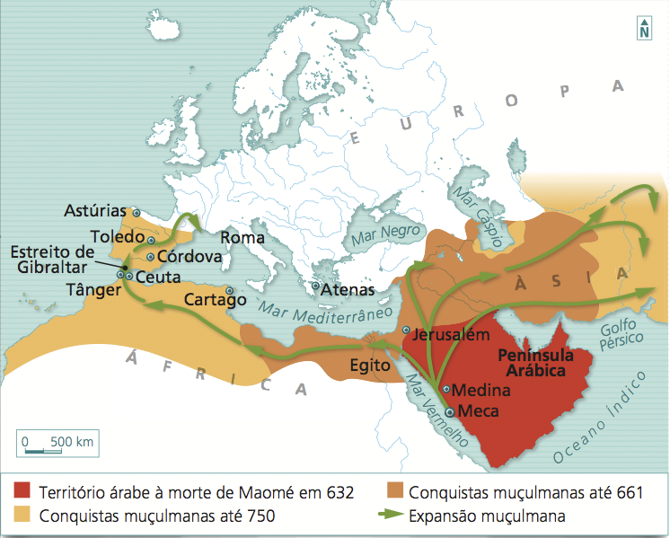
A EXPANSÃO MUÇULMANA
Durante o século VII, os Muçulmanos abandonaram a Península Arábica e avançaram sobre os territórios do Norte de África, da Ásia e parte da Europa.

Slide 5
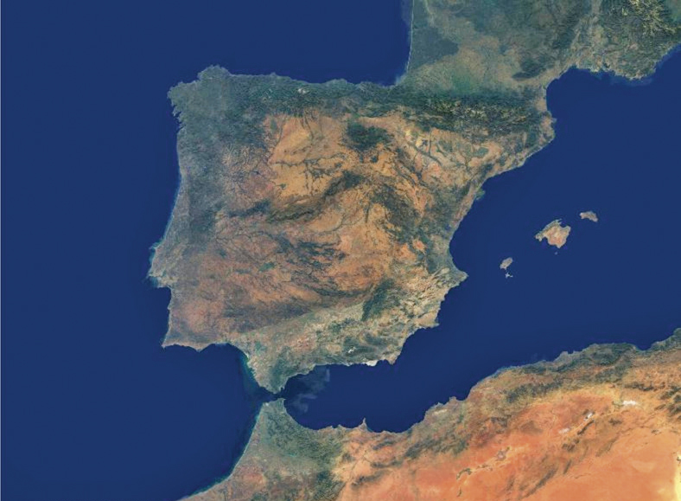
A EXPANSÃO MUÇULMANA
Foi neste processo de expansão que acabaram por atravessar o Estreito de Gibraltar e entraram na Península Ibérica, onde encontraram os Visigodos, povo que estava há já muito tempo convertido ao Cristianismo.
Os Cristãos e os Muçulmanos partilharam o território da Península Ibérica cerca de 800 anos.
Península Ibérica
Estreito de Gibraltar
África

Slide 6
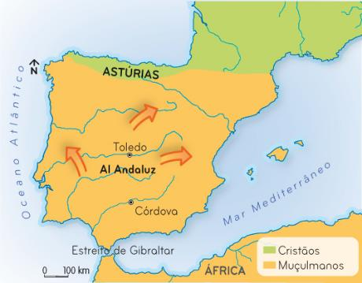
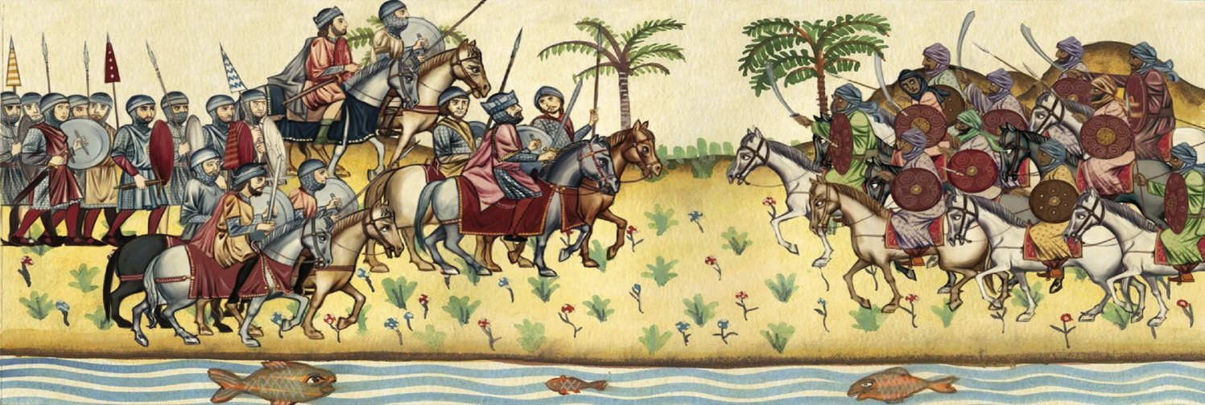
A EXPANSÃO MUÇULMANA
Em 711, comandados por Tarik, os Muçulmanos vencem os Cristãos na Batalha de Guadalete, obrigando-os a refugiarem-se na região montanhosa das Astúrias.
Tarik, na Batalha de Guadalete.

Slide 7
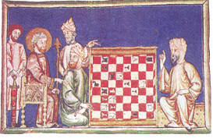
A EXPANSÃO MUÇULMANA
Após a conquista muçulmana, a população nos territórios ocupados continuou a ser maioritariamente cristã. Apesar das lutas territoriais, a atitude de tolerância e cooperação entre Cristãos e Muçulmanos contribuiu para que se influenciassem entre si.
Os Cristãos que viviam sob o domínio muçulmano mas que adotaram alguns elementos da cultura árabe designavam-se moçárabes.
Momento de convívio entre um cristão e um muçulmano.

Slide 8
MARCAS DA PRESENÇA MUÇULMANA NA PENÍNSULA IBÉRICA

Slide 9
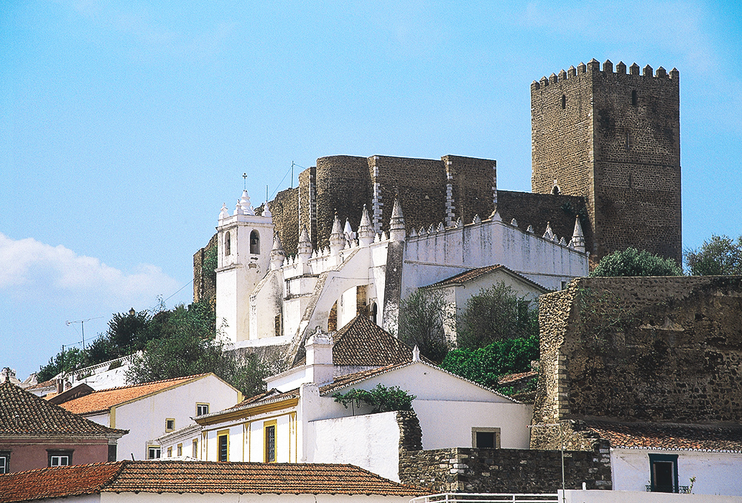
MARCAS DA PRESENÇA MUÇULMANA NA PENÍNSULA IBÉRICA
NA ARQUITETURA…
Castelo de Mértola, Portugal.

Slide 10
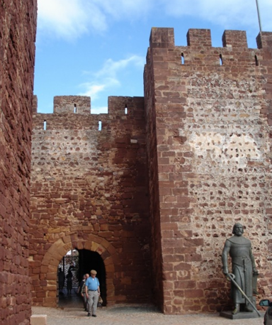
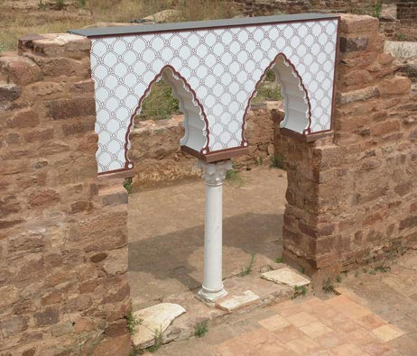
MARCAS DA PRESENÇA MUÇULMANA NA PENÍNSULA IBÉRICA
NA ARQUITETURA…
Castelo de Silves, Portugal.

Slide 11
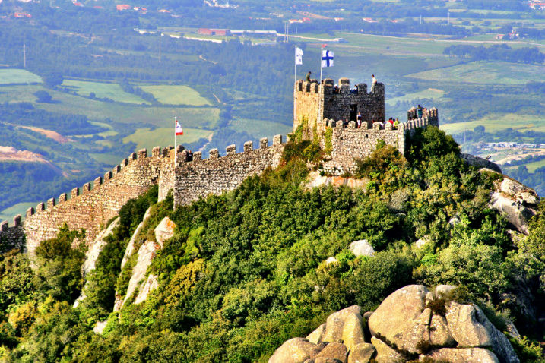
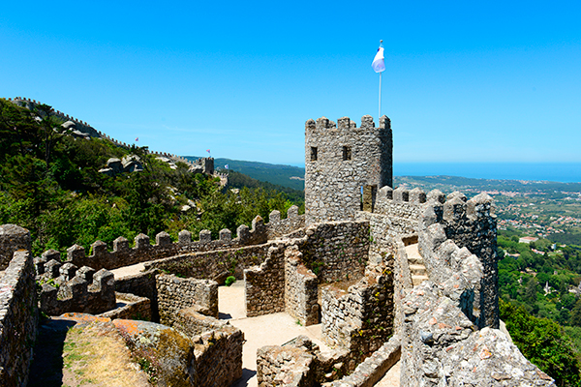
MARCAS DA PRESENÇA MUÇULMANA NA PENÍNSULA IBÉRICA
NA ARQUITETURA…
Castelo dos Mouros, Sintra, Portugal.

Slide 12
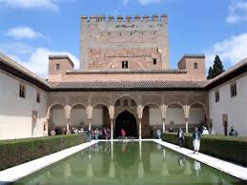
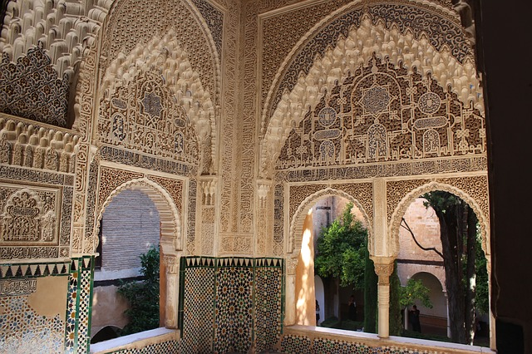
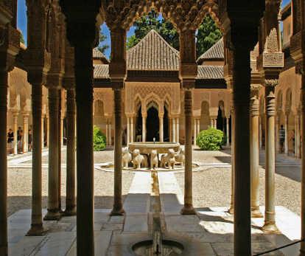
MARCAS DA PRESENÇA MUÇULMANA NA PENÍNSULA IBÉRICA
NA ARQUITETURA…
Palácio de Alhambra, Espanha.

Slide 13
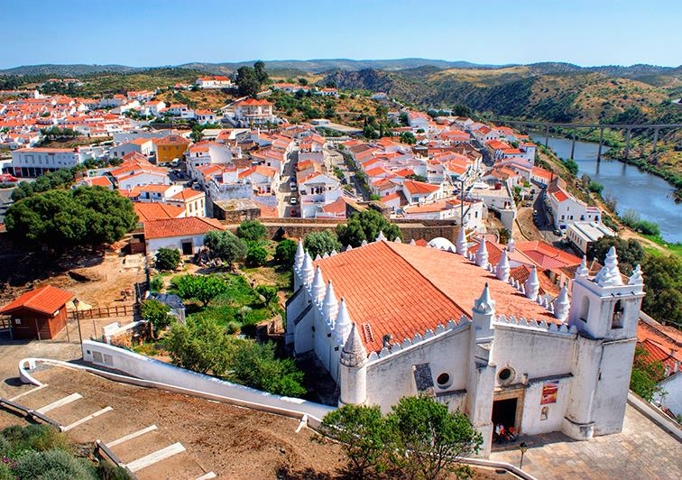
MARCAS DA PRESENÇA MUÇULMANA NA PENÍNSULA IBÉRICA
NA ARQUITETURA…
Igreja de Mértola, Portugal (antiga mesquita).

Slide 14
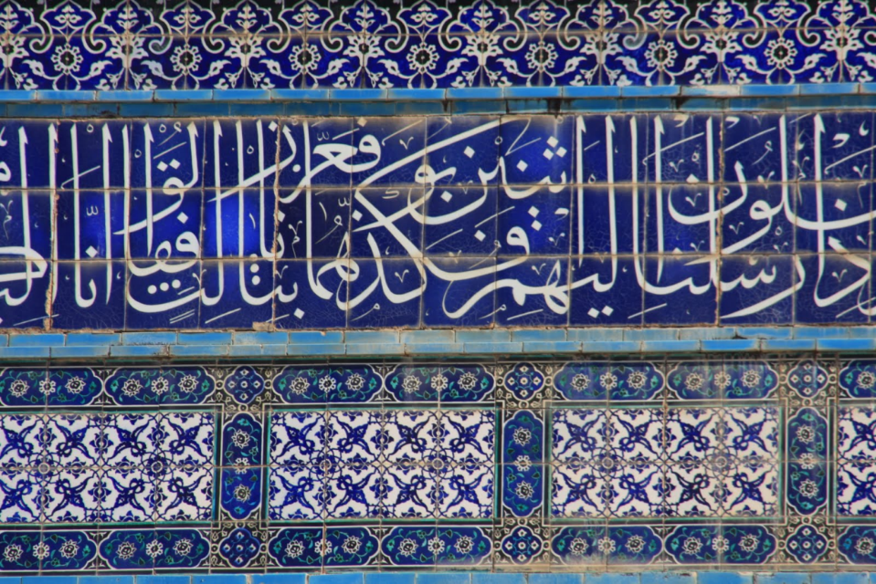
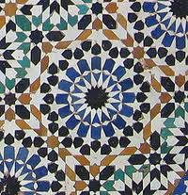
MARCAS DA PRESENÇA MUÇULMANA NA PENÍNSULA IBÉRICA
NAS TÉCNICAS DECORATIVAS…
Azulejos hispano-mouriscos.

Slide 15
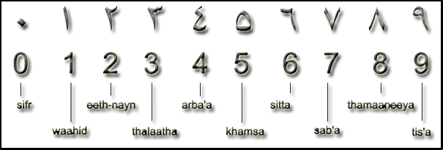
MARCAS DA PRESENÇA MUÇULMANA NA PENÍNSULA IBÉRICA
NA MATEMÁTICA…
Números de origem árabe.

Slide 16
MARCAS DA PRESENÇA MUÇULMANA NA PENÍNSULA IBÉRICA
NA POESIA…
Ó dona dos corações, em ti talvez esteja a causa do tormento do cantor. Ainda uma vez diz adeus a quem te quer, e que, sem ti, por nada sente amor. É que, se por acaso, longe surges na lembrança Por ti choro pranto de criança.
Ibn Habib, poeta muçulmano que viveu em Silves, no século XI.

Slide 17
MARCAS DA PRESENÇA MUÇULMANA NA PENÍNSULA IBÉRICA
AO NÍVEL LINGUÍSTICO…
Joia, bandeja, carpete, xarope, jarra, tarefa, alvoroço, carpete, álcool, algodão, guitarra, javali, marfim, alambique, elixir, xerife, oxalá, sorvete, bairro, macaco, gargalhada, piscina, olá, aldeia, tambor…

Slide 18
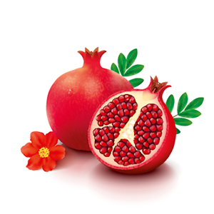
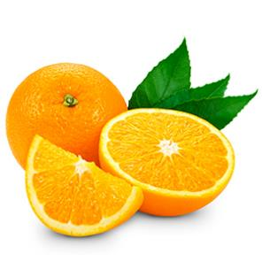
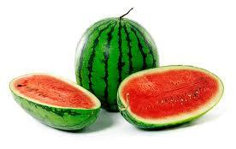
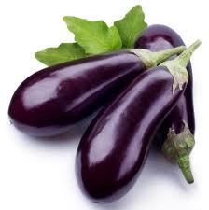
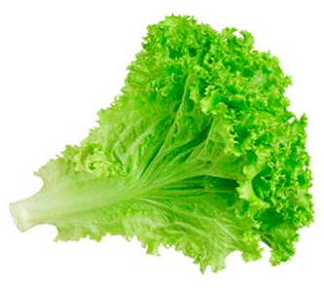
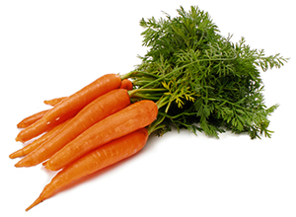
MARCAS DA PRESENÇA MUÇULMANA NA PENÍNSULA IBÉRICA
NA AGRICULTURA…
É provável que diariamente consumas produtos agrícolas que foram trazidos pelos Muçulmanos para a Península Ibérica.

Slide 19
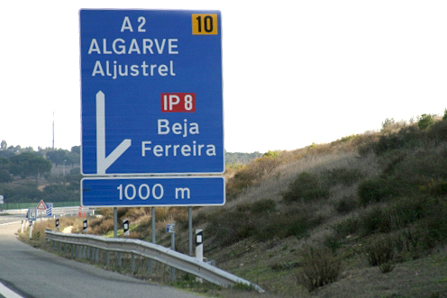
MARCAS DA PRESENÇA MUÇULMANA NA PENÍNSULA IBÉRICA
NA TOPONÍMIA…
Nome de regiões e de cidades: Algarve, Alentejo, Almada, Albufeira …

Slide 20
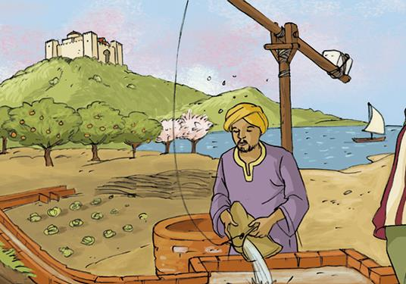
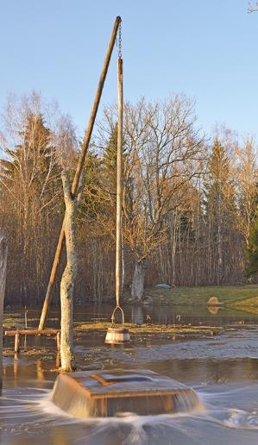
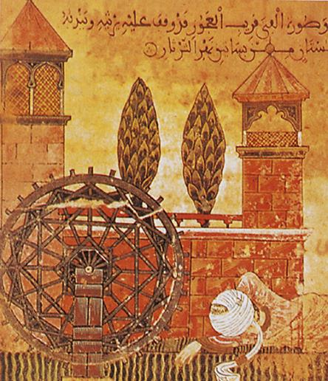
MARCAS DA PRESENÇA MUÇULMANA NA PENÍNSULA IBÉRICA
NAS TÉCNICAS DE IRRIGAÇÃO E DE CAPTAÇÃO DE ÁGUAS
Picota
Nora

Slide 21
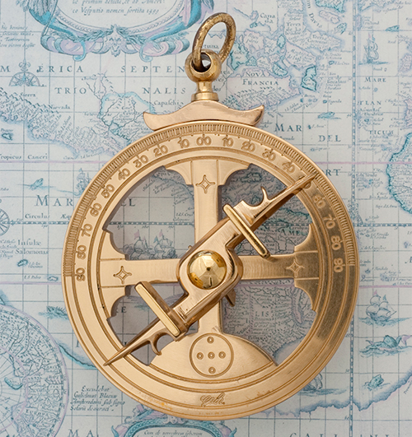
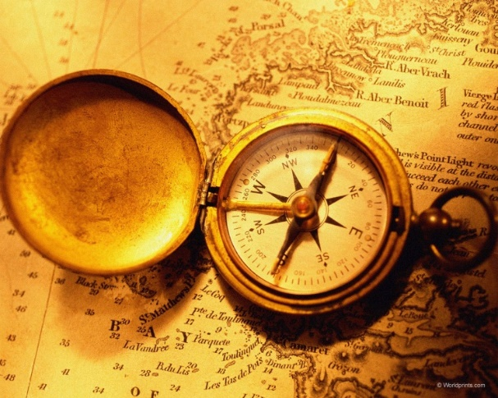
MARCAS DA PRESENÇA MUÇULMANA NA PENÍNSULA IBÉRICA
NAS TÉCNICAS DE NAVEGAÇÃO…
Astrolábio
Bússola

Slide 22
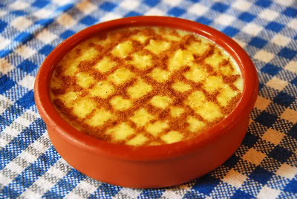
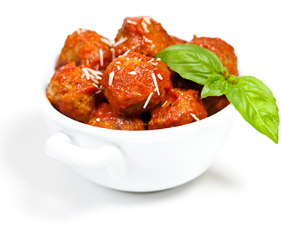
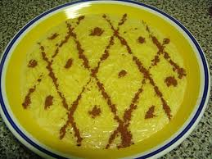
MARCAS DA PRESENÇA MUÇULMANA NA PENÍNSULA IBÉRICA
NA GASTRONOMIA…
ARROZ DOCE
ALMÔNDEGAS
ALETRIA

Slide 23
O ISLAMISMO NO MUNDO, NA ATUALIDADE

Slide 24
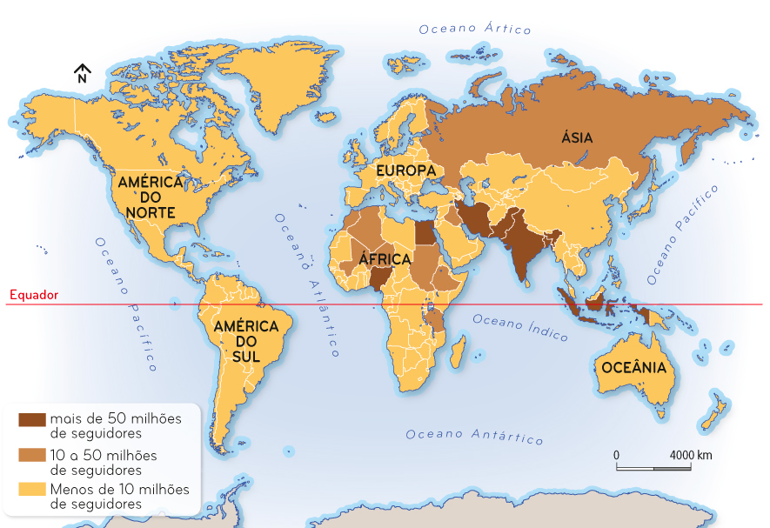
O ISLAMISMO NO MUNDO, NA ATUALIDADE
É uma das religiões com mais seguidores em todo o Mundo.
O Islamismo no Mundo.

Slide 25
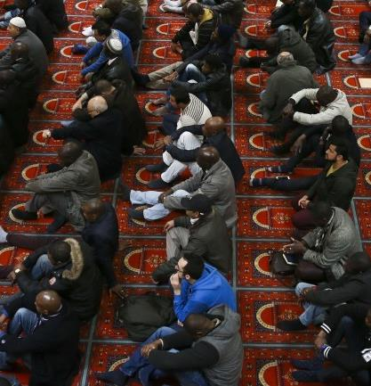
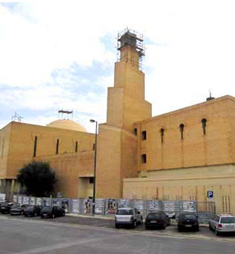
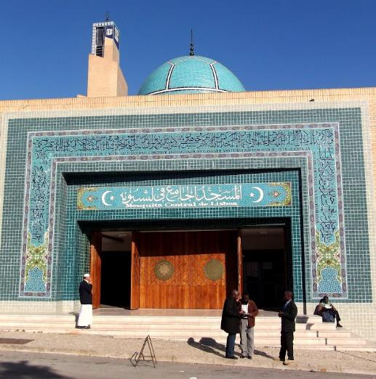
O ISLAMISMO EM PORTUGAL, NA ATUALIDADE
A comunidade islâmica em Portugal é constituída por cerca de 40 mil pessoas.
Mesquita Central, Lisboa.

Slide 26
ATIVIDADES DE CONSOLIDAÇÃO DO POWERPOINT
Na resposta a cada um dos itens, assinala com um X as opções corretas.
1. A religião muçulmana teve origem na….
Península Ibérica.
Península Itálica.
Península Arábica.
2. O fundador da religião muçulmana foi…
Maomé.
Jesus Cristo.
Buda.

Slide 27
ATIVIDADES DE CONSOLIDAÇÃO DO POWERPOINT
3. A principal razão da expansão muçulmana foi…
a existência de recursos naturais no território árabe.
a existência, em grandes quantidades, de recursos naturais na Europa.
o desejo de expandir a fé cristã.
4. Quando os Muçulmanos invadiram a Península Ibérica encontraram os…
Visigodos.
Gregos.
Lusitanos.

Slide 28
ATIVIDADES DE CONSOLIDAÇÃO DO POWERPOINT
5. Os Muçulmanos estiveram na Península Ibérica cerca de …
200 anos.
50 anos.
800 anos.
6. O comandante das tropas muçulmanas que invadiram a Península Ibérica chamava-se…
Viriato.
Tarik.
Abdul.

Slide 29
ATIVIDADES DE CONSOLIDAÇÃO DO POWERPOINT
7. A região onde os Cristãos se refugiaram do exército muçulmano chama-se…
Astúrias.
Pirenéus.
Serra da Estrela.
8. Os moçárabes eram os…
Muçulmanos que viviam na Península Ibérica.
Cristãos que viviam nas regiões ocupadas pelos Muçulmanos.
Muçulmanos que viviam nas regiões ocupadas pelos Cristãos.

Slide 30
ATIVIDADES DE CONSOLIDAÇÃO DO POWERPOINT
9. Identifica duas palavras, de origem árabe, que utilizamos na língua portuguesa.
Xarope
Macaco
Javali
10. Identifica dois produtos agrícolas trazidos pelos Muçulmanos para a Península Ibérica.
Romã
Alface
Batata

Slide 31
ATIVIDADES DE CONSOLIDAÇÃO DO POWERPOINT
11. A permanência dos Muçulmanos no território peninsular possibilitou a existência de inúmeros vestígios que refletem a influência árabe. Identifica as áreas e técnicas nas quais ainda hoje se pode observar esta influência.
Arquitetura
Agricultura
Indústria
Técnicas de irrigação
Instrumentos de orientação
Língua

